Slide 1
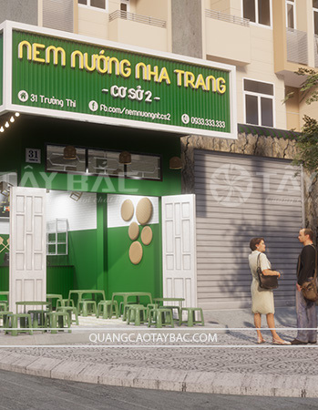


Xây Dựng Kiến Trúc Tổng Thể Cho Hệ Thống Nem Nướng Nha Trang
Học phần: Kiến trúc các hệ thống thông tin và ứng dụng
Nhóm sinh viên thực hiện
Kiều Hải Vân
Khuất Đại Việt
Nguyễn Trường Thanh
Nguyễn Hoàng Minh Quân
Phạm Đức Hưởng
Nguyễn Anh Tuấn

Slide 2

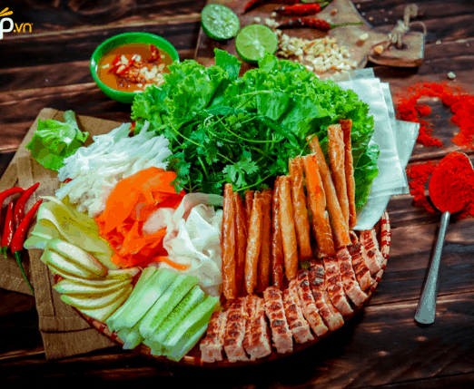
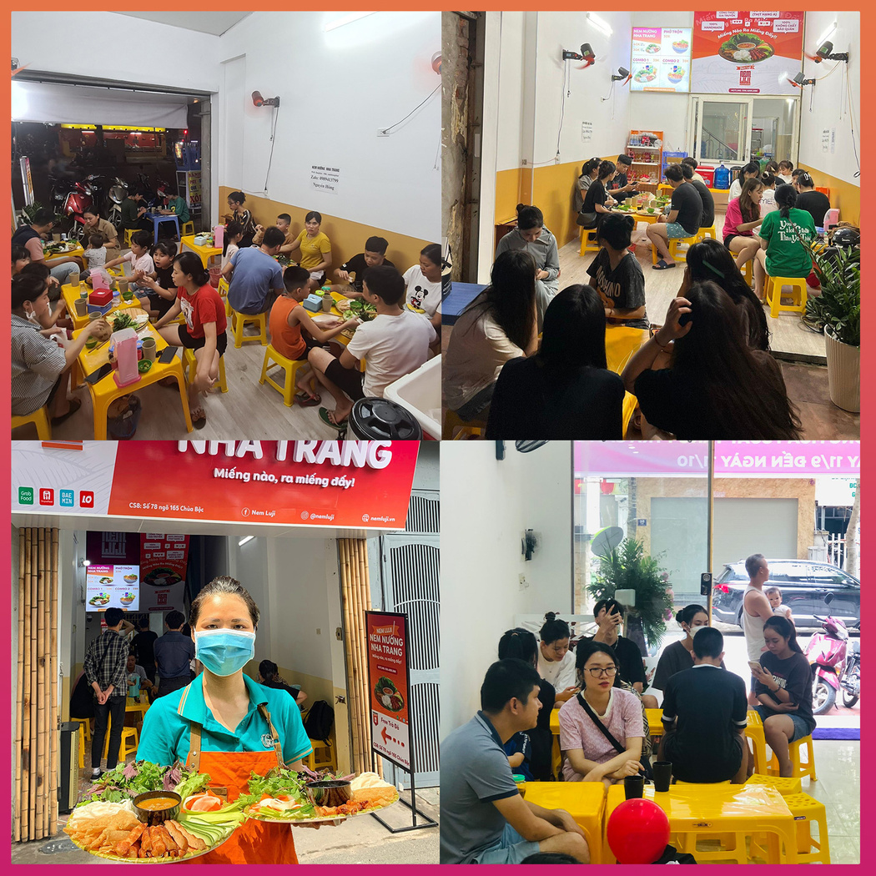
1. Giới Thiệu
1.1 Lý do chọn đề tài
Nem nướng Nha Trang
Là Một món ngon Nha Trang phổ biến, dân giã nhưng lại đặc trưng cực ngon của Nha Trang
Hình thức phục vụ khách hàng chủ yếu đang là phục vụ ngay tại các cửa hàng phục vụ (CHPV) và phục vụ online
trong nội thành Hà Nội, chuỗi 3NT đang phải đối mặt với sự cạnh tranh và nhiều hạn chế
Nhận thấy những vấn đề đó, nhà sáng lập của 3NT đang lên kế hoạch để nâng cấp quán, không chỉ về quy mô mà còn về quy trình quản lý.

Slide 3

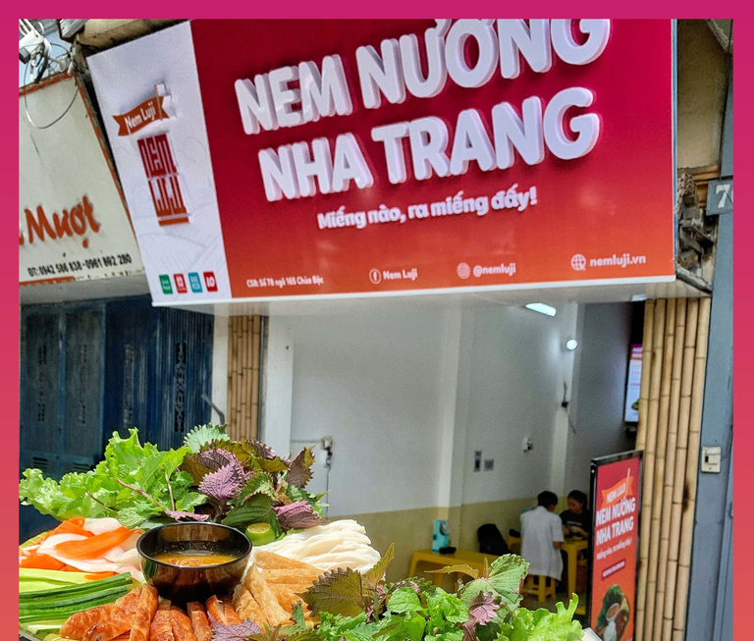

1.2 Nội dung sơ lược
Vận dụng các kiến thức đã học từ bộ môn Kiến trúc hệ thống thông tin và ứng dụng để xây dựng kiến trúc tổng thể cho Hệ thống 3NT.
1.3 Phạm vi
Chỉ quan tâm tới mô tả kiến trúc cơ sở, kiến trúc mục tiêu (cho các tầng nghiệp vụ, tầng ứng dụng, tầng công nghệ), không xem xét vấn đề thực thi và chuyển đổi.

Slide 4
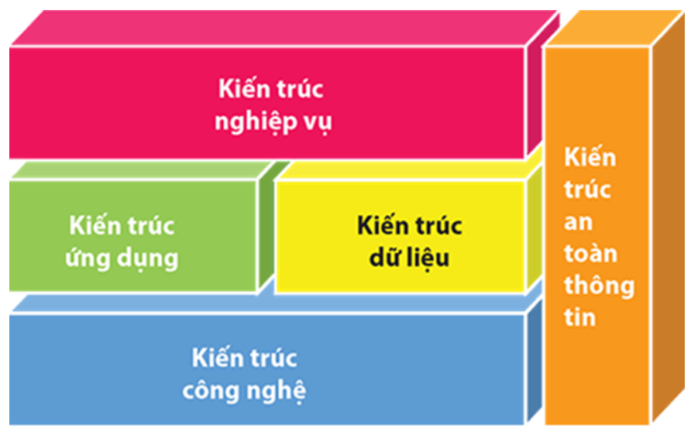
2. Phương pháp
*Phát triển theo TOGAF ADM
Chỉ thực hiện trong 1 bước lặp
*Các tầng kiến trúc quan tâm
Kiến trúc nghiệp vụ
Kiến trúc hệ thống thông tin (dữ liệu và ứng dụng)
Kiến trúc công nghệ
Kiến trúc
nghiệp vụ
Kiến trúc
ứng dụng
Kiến trúc
công nghệ

Slide 5

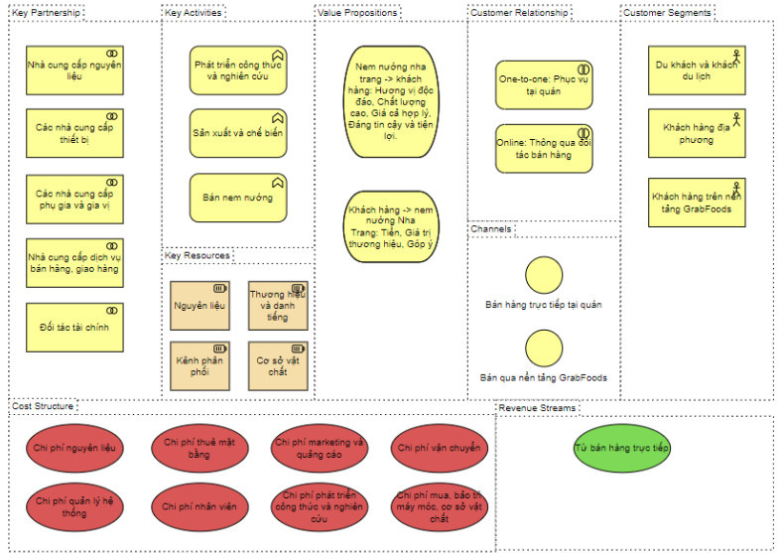
3.Kiến trúc cơ sở
3.1
Mô hình nghiệp vụ

Slide 6
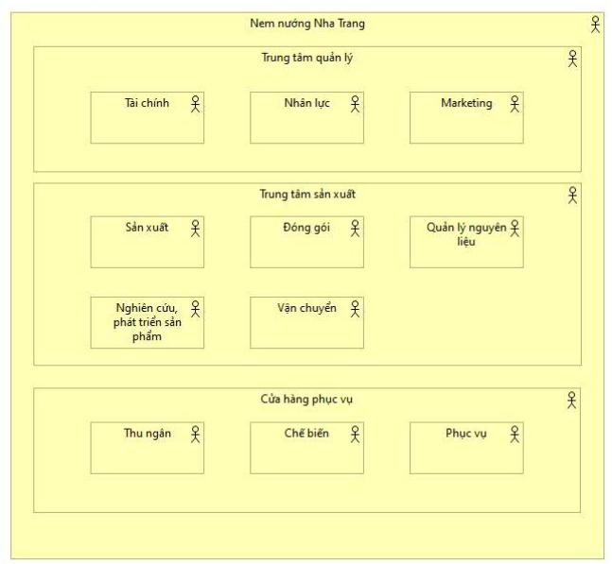

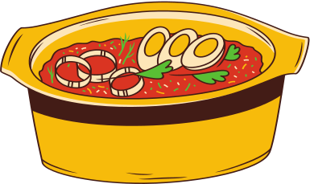
1.2 Kiến trúc nghiệp vụ
Cơ cấu tổ chức
Cơ cấu tổ chức của hệ thống nem nướng nha trang có các đơn vị chính sau: 1 trụ sở chính (TSC), 1 trung tâm sản xuất (TTSX), và 5 cửa hàng phục vụ (CHPV).
Trụ sở chính (TSC): Đây là nơi đóng vai trò quản lý và điều phối hoạt động của toàn bộ hệ thống
Trung tâm sản xuất (TTSX): Đây là đơn vị chịu trách nhiệm sản xuất các loại nem nướng.
Cửa hàng phục vụ (CHPV): Hệ thống các cửa hàng bán lẻ nem nướng được xây dựng tại nhiều vị trí khác nhau.

Slide 7
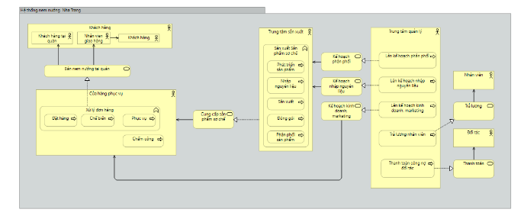
Dịch vụ nghiệp vụ
Dịch vụ mà CHPV cung cấp là "Bán nem nướng tại quán", dịch vụ này được thực hiện hóa bởi chức năng nghiệp vụ "Xử lý đơn đặt hàng" của CHPV.
CHPV còn có nghiệp vụ "Chấm công" cho nhân viên tại cửa hàng.
CHPV sử dụng dịch vụ "Cung cấp sản phẩm sơ chế" và dịch vụ "Kế hoạch kinh doanh, marketing" của TTQL để đưa ra chính sách điều hành việc kinh doanh tại cửa hàng hợp lý.
Cung cấp sản phẩm sơ chế được hiện thực hóa bởi chức năng nghiệp vụ "Sản xuất sản phẩm sơ chế" của TTSX.
TTSX sử dụng dịch vụ "Kế hoạch phân phối", "Kế hoạch nhập nguyên liệu" của TTQL để biết được nên phân phối sản phẩm sơ chế cho các CHPV như thế nào, nhập nguyên liệu bao nhiêu.
TTQL cũng cung cấp dịch vụ "Trả lương" cho nhân viên , "đối chiếu và thanh toán công nợ" cho đối tác .

Slide 8
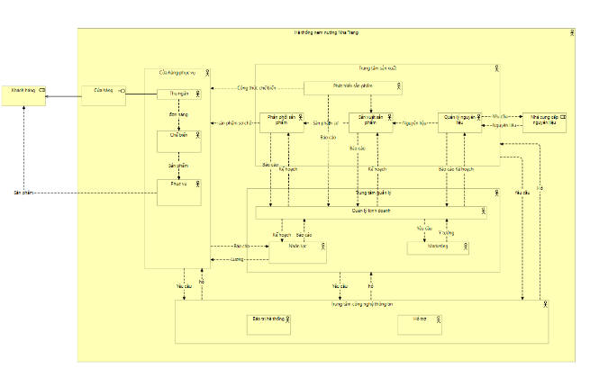
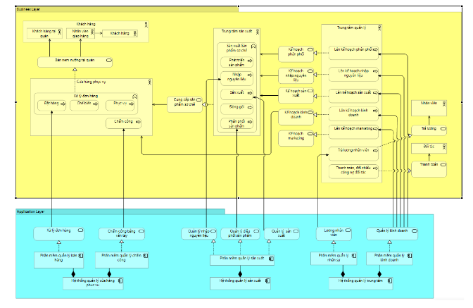
Khách hàng - Cửa hàng - Bộ phận chế biến
Hợp tác giữa các đối tác nghiệp vụ
Thực hiện dịch vụ

Slide 9
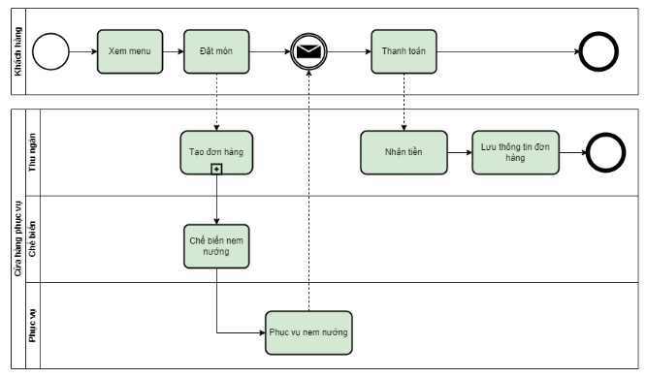
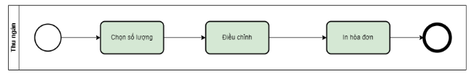
Quy trình nghiệp vụ
Chi tiết của quy trình con:
“Tạo đơn hàng”

Slide 10

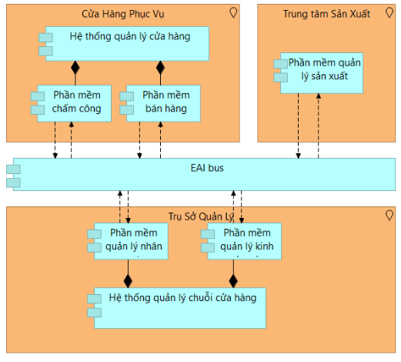
3.3 Kiến trúc ứng dụng
Hợp tác ứng dụng
Các hệ thống phần mềm liên kết với nhau bằng cách sử dụng hệ thống EAI bus (Enterprise Application Integration).

Slide 11
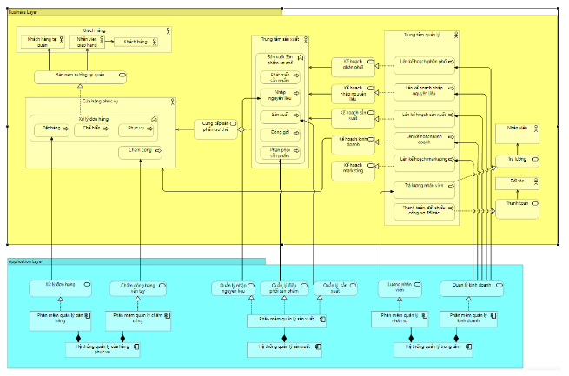
3.3 Kiến trúc ứng dụng
Sử dụng ứng dụng

Slide 12
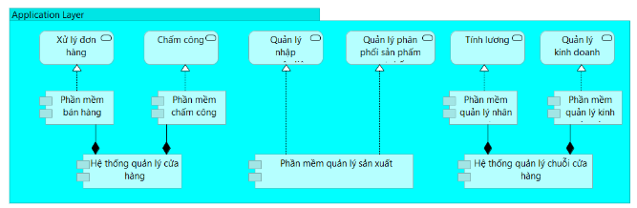
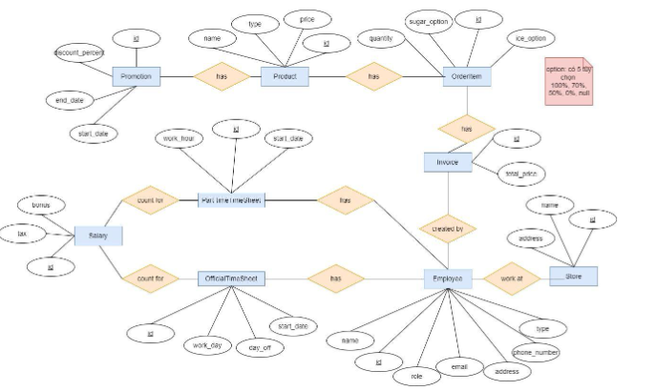
3.3 Kiến trúc ứng dụng
Cấu trúc ứng dụng
Các cửa hàng phục phục vụ (CHPV) để hỗ trợ cho các nghiệp vụ và công việc sử dụng “Hệ thống quản lý chuỗi cửa hàng”. Hệ thống này bao gồm hai phần mềm là: “Phần mềm quản lý nhân sự” và “Quản lý kinh doanh”.
Đối tượng dữ liệu
Biểu đồ ERD thể hiện các đối tượng dữ liệu liên quan đến các Luồng nghiệp vụ “Tạo đơn hàng” và “Chấm Chấm công cho nhân viên”

Slide 13
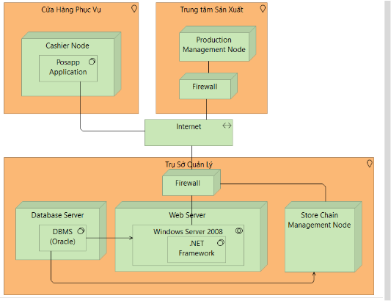
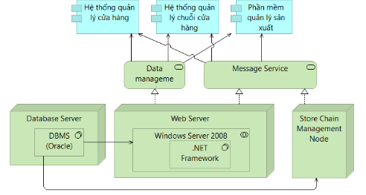
3.4 Kiến trúc công nghệ
Hạ tầng công nghệ
Sử dụng hạ tầng

Slide 14
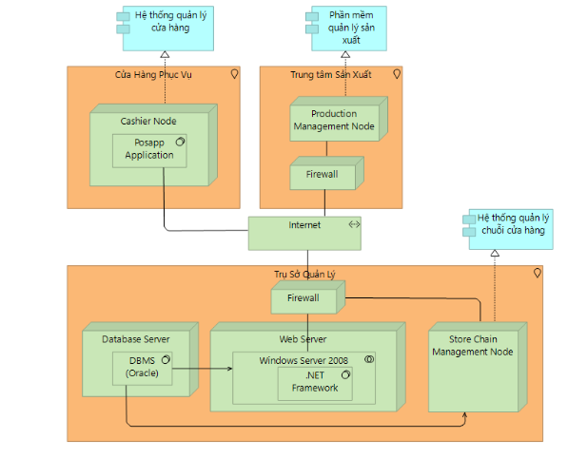
3.4 Kiến trúc ứng dụng
Sử dụng và triển khai

Slide 15
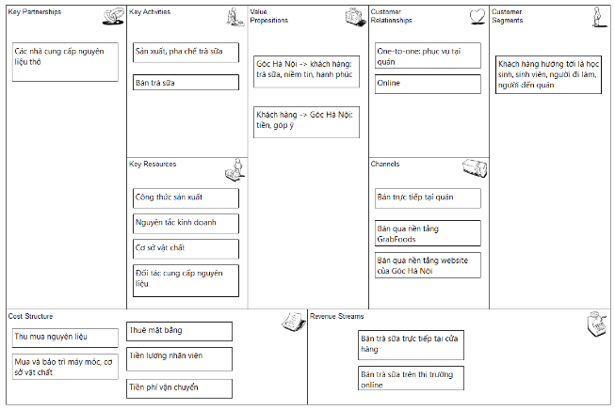
4. Kiến trúc mục tiêu
4.1 Mô hình nghiệp vụ
MBC

Slide 16
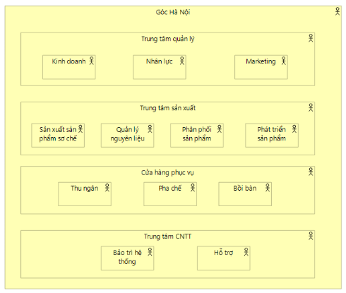
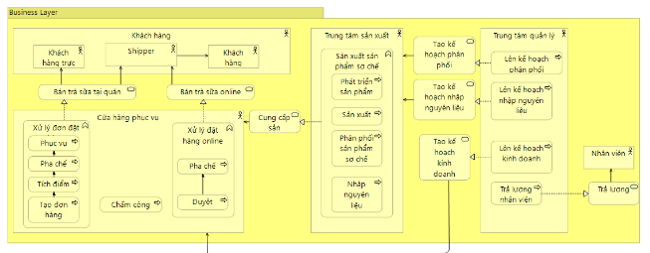
4.2 Kiến trúc nghiệp vụ
Cơ cấu tổ chức
Dịch vụ nghiệp vụ

Slide 17
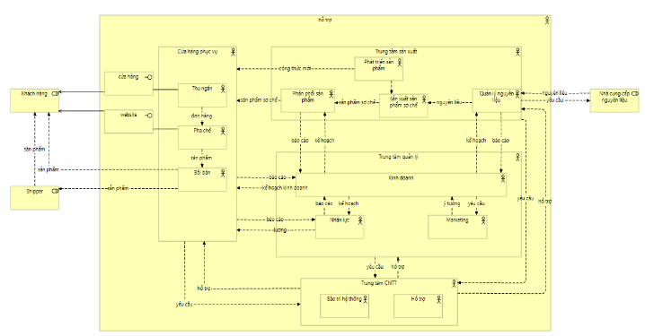
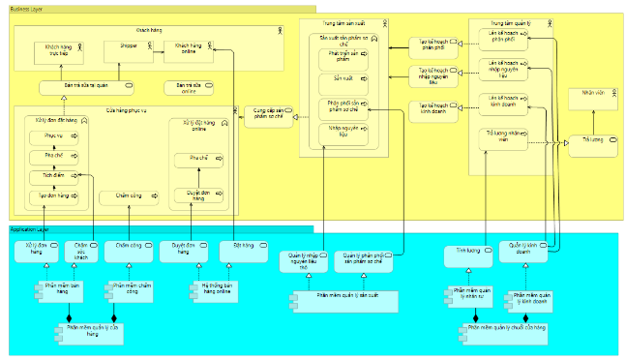
4.2 Kiến trúc nghiệp vụ
Hợp tác giữa các đối tác nghiệp vụ
Thực hiện dịch vụ

Slide 18
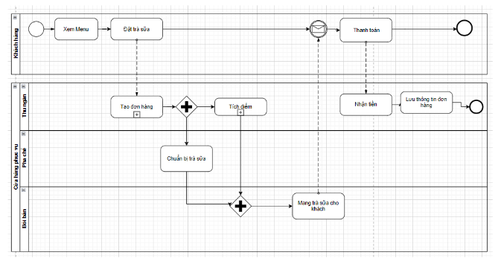
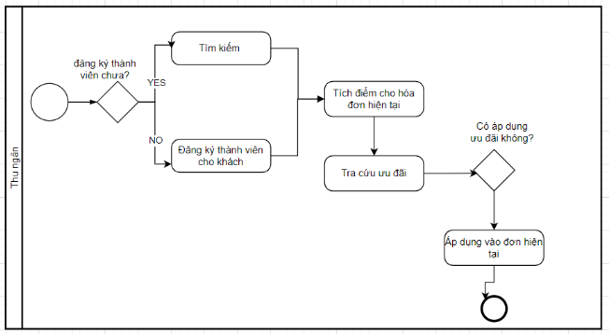
4.2 Kiến trúc nghiệp vụ
Quy trình nghiệp vụ
BPMN – Target Order
BPMN – Tích điểm

Slide 19
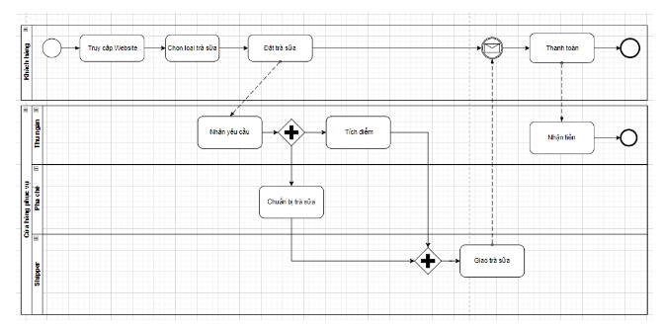
4.2 Kiến trúc nghiệp vụ
BPMN – Target Online Order

Slide 20
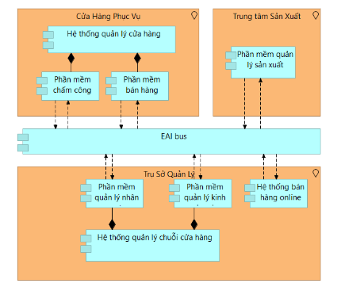
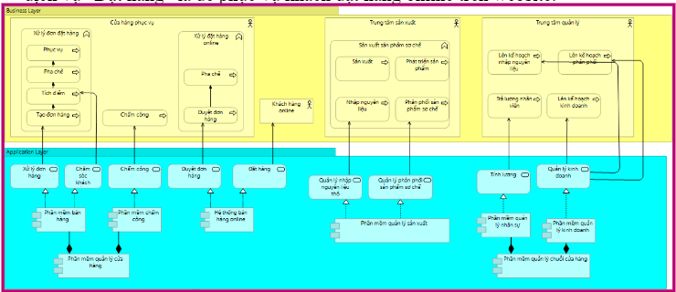
4.3 Kiến trúc ứng dụng
Hợp tác ứng dụng
Sử dụng ứng dụng

Slide 21
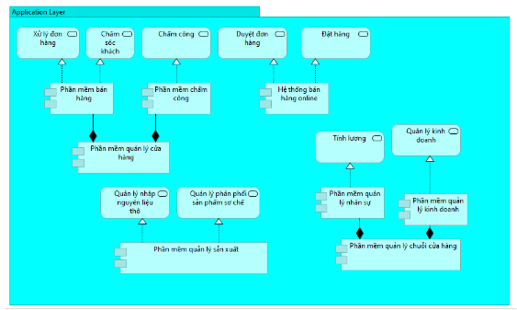
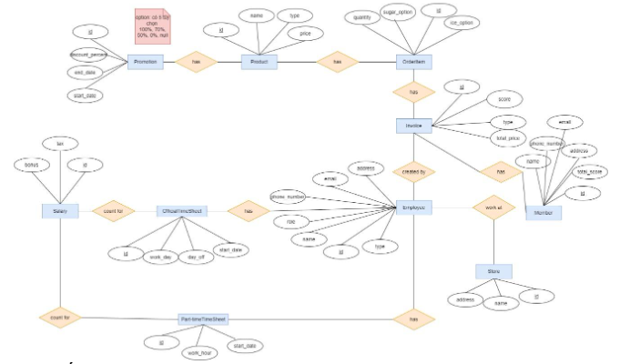
4.3 Kiến trúc ứng dụng
Cấu trúc ứng dụng
Đối tượng dữ liệu

Slide 22
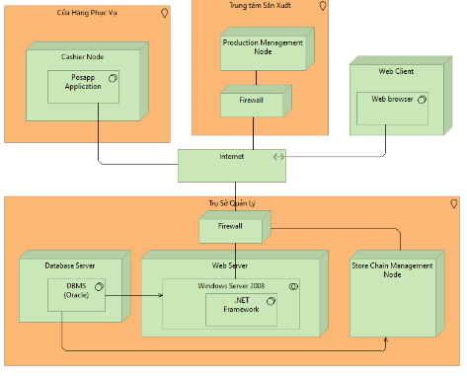
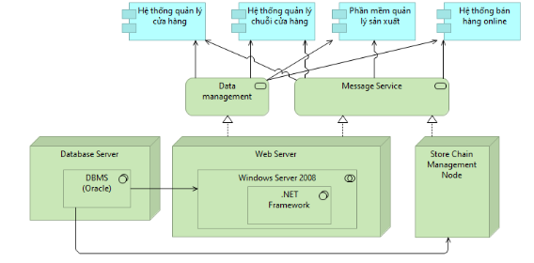
4.4 Kiến trúc công nghệ
Hạ tầng công nghệ
Sử dụng hạ tầng

Slide 23
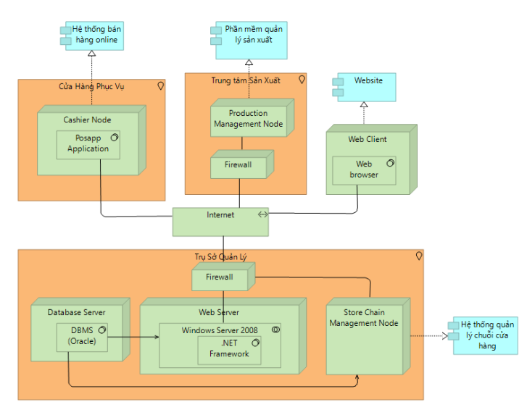
4.4 Kiến trúc công nghệ
Thực hiện và triển khai

Slide 24
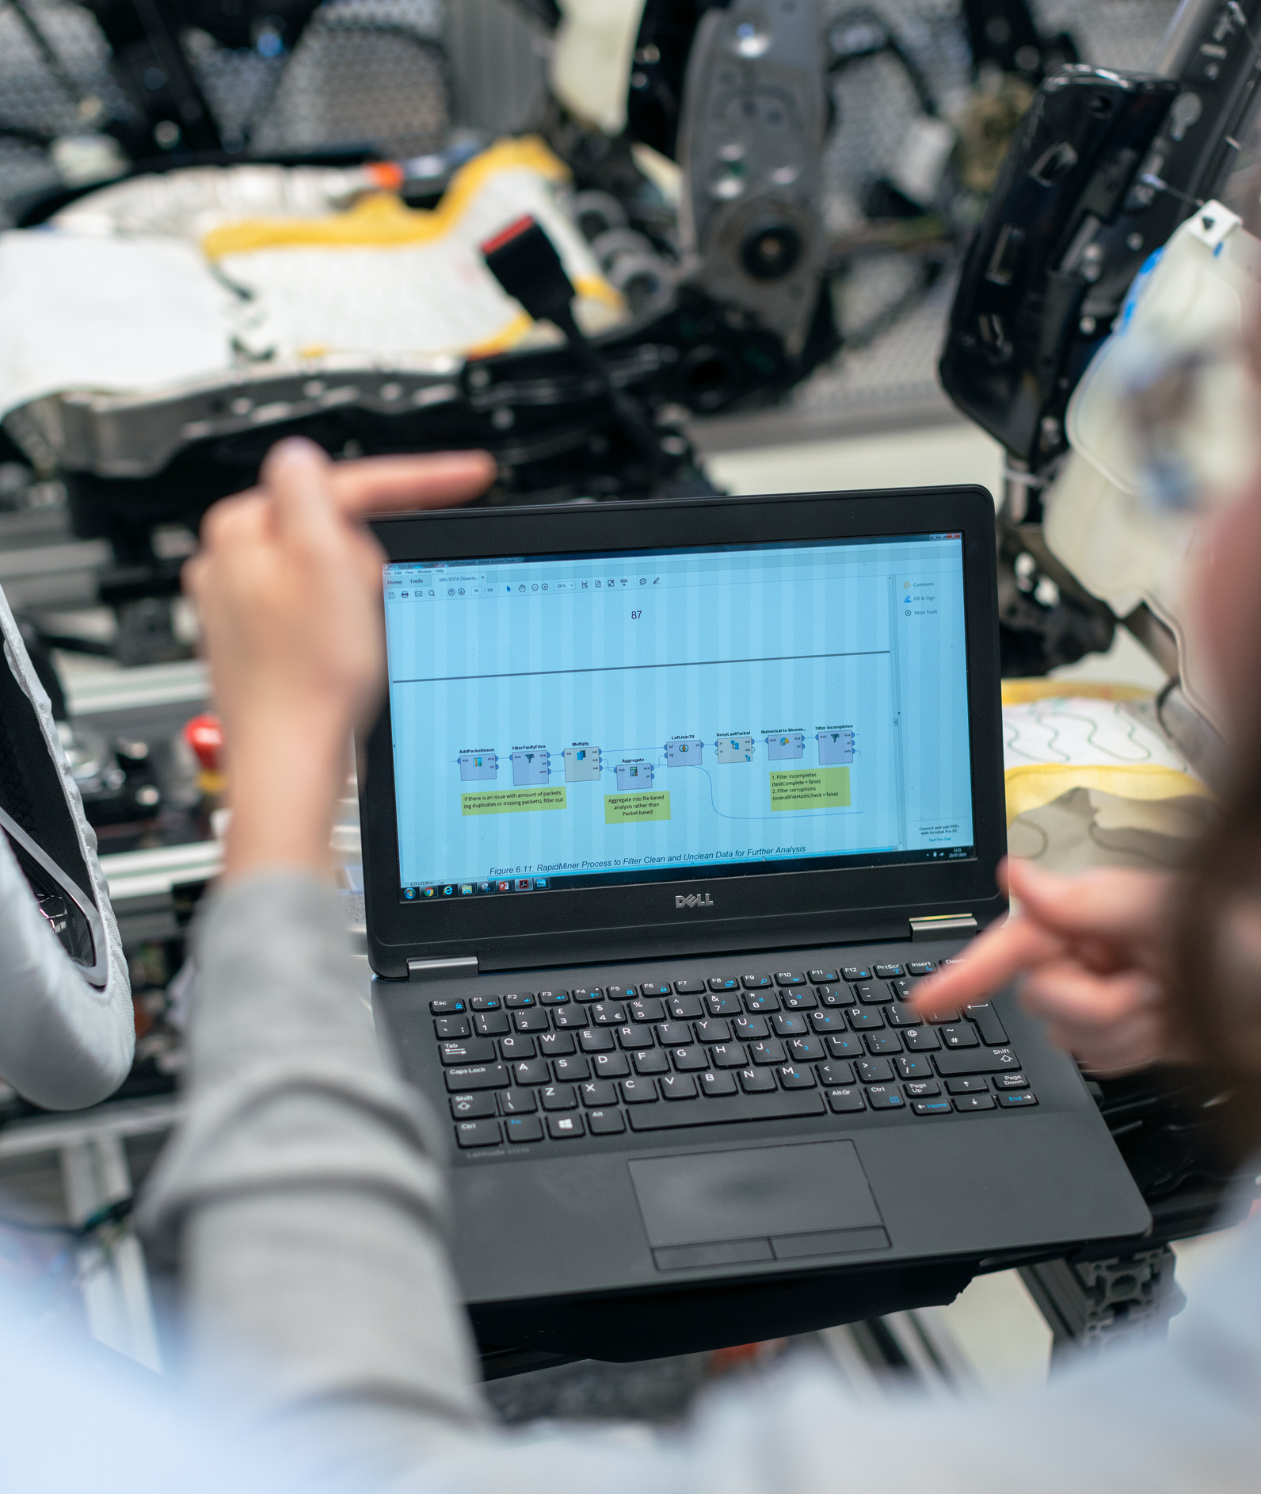

5. Kết luận
Kết quả đạt được sau bài tập lớn là hiện thực hóa được mô hính kiến trúc của hệ thống trà sữa Góc Hà Nội. Cơ bản chúng em đã hoàn thiện Kiến trúc tổng thể của hệ thống trà sữa Góc Hà Nội bằng cách áp dụng cho khung kiến trúc Archimate.
Những vấn đề cần mở rộng và phát triển: Phát triển thêm tài liệu về kiến trúc công nghệ, tài liệu về các pha khác về chiến lược trong TOGAF để mở rộng.

